Slide 1
Оценивание деятельности учащихся на уроках технологии в условиях реализации ФГОС
1

Slide 2
«Цель обучения ребенка состоит в том, чтобы сделать его способным развиваться дальше без помощи учителя»
Хаббард

Slide 3
Какие качества мы хотим видеть у ребенка на выходе из школы, чтобы в современной жизни он был успешен?
Умение ставить цель и добиваться ее
Умение адаптироваться к ситуации
Умение общаться . Ученик должен быть востребованным в высокотехнологическом мире
Самостоятельно добывать и применять знания
Уметь заботиться о других, быть достойным человеком
Следование здоровому образу жизни
3

Slide 4
ФГОС – это требования к …
РЕЗУЛЬТАТАМ
СТРУКТУРЕ
УСЛОВИЯМ
основной образовательной программы
ОБРАЗОВАТЕЛЬНЫЕ РЕЗУЛЬТАТЫ «РАЗВИТИЕ личности обучающегося на основе освоения … ДЕЙСТВИЙ … составляет основной результат образования»
Личностные
ценностно-смысловые установки личностной позиции,
основы российской и гражданской идентичности …
Метапредметные
универсальные учебные действия (познавательные, регулятивные и коммуникативные) - основа умения учиться …
Предметные
опыт
получения, преобразования и применения предметных знаний …
Традиционный взгляд: «Дать прочные ЗНАНИЯ»
ФГОС: новые требования к СИСТЕМЕ ОЦЕНКИ РЕЗУЛЬТАТА (проверка заявленных действий, умений, а не просто набора знаний)! 4
Notes:
Катя: Можно подумать, что ничего нового! Все эти красивые слова говорились и раньше. НО ТЕПЕРЬ ЭТО БУДУТ ПРОВЕРЯТЬ! СМ.ДАЛЬШЕ

Slide 5
Основные принципы оценки достижения планируемых результатов освоения ООП:
- оценивание является постоянным процессом;
- в зависимости от этапа обучения используется диагностическое (стартовое, текущее) и срезовое (тематическое, промежуточное, итоговое) оценивание;
- оценивание может быть только критериальным;
критериями оценивания выступают ожидаемые результаты, соответствующие учебным целям;
- оцениваться с помощью отметки могуть только результаты деятельности ученика, но не его личные качества; 5

Slide 6
Основные принципы оценки достижения планируемых результатов освоения ООП:
- оценивать можно только то, чему учат;
- критерии оценивания и алгоритм выставления отметки заранее известны и педагогам, и обучающимся (они могут вырабатываться совместно);
- система оценивания выстраивается таким образом, чтобы обучающиеся включались в контрольно-оценочную деятельность, приобретали навыки и привычку к самооценке. 6

Slide 7
Результаты освоения обучающихся ООП включают в себя:
- предметные результаты (знания и умения, опыт творческой деятельности и т.д.);
- метапредметные результаты (способы деятельности, освоенные на базе одного или нескольких учебных предметов, применимые как в рамках образовательного процесса, так и при решении проблем в реальных жизненных ситуациях);
- личностные результаты (система ценностных отношений, интересов обучающихся и др.). 7

Slide 8
Отличие системы оценивания ФГОС от традиционной системы оценивания
- Подавляющее большинство образовательных результатов можно сравнить только с его же предыдущими показателями
- Целью оценочной деятельности является определение комплексной оценки личностных, метапредметных и предметных образовательных результатов
- Учитель и ученик вместе определяют оценку и отметку 8

Slide 9
Система оценки достижения планируемых результатов освоения ООП предполагает:
- Включение обучающихся в контрольно-оценочную деятельность с целью приобретения ими навыков самооценки и самоанализа (рефлексии);
- Она ориентирует ученика на более высокий результат, способствует повышению активности
9

Slide 10
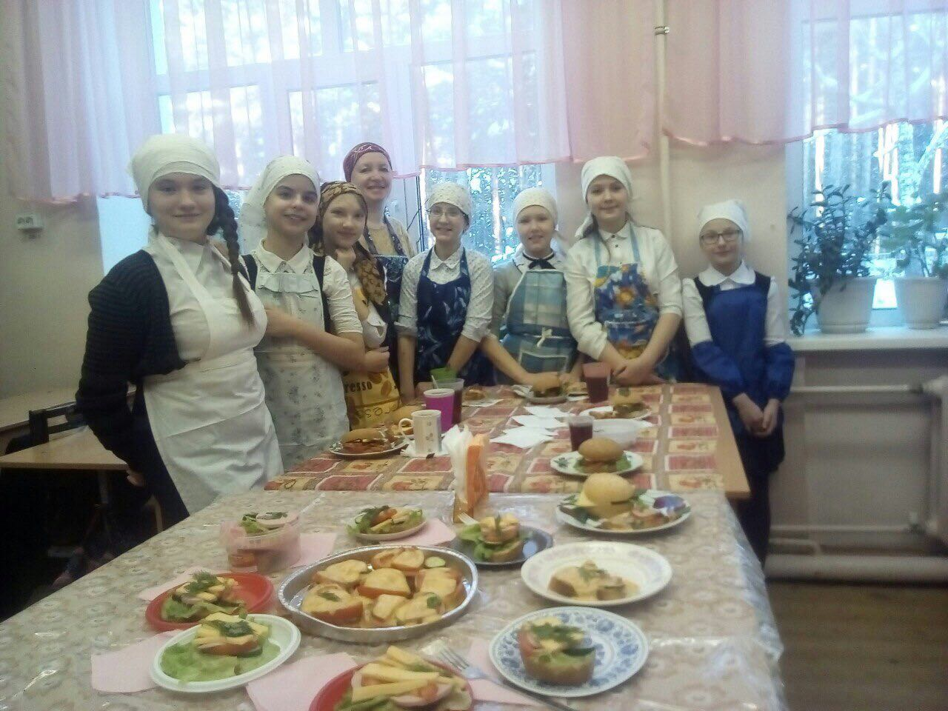
Использование критической системы оценивания
- Содержать указания на определённые недостатки в учебной деятельности. 10

Slide 11
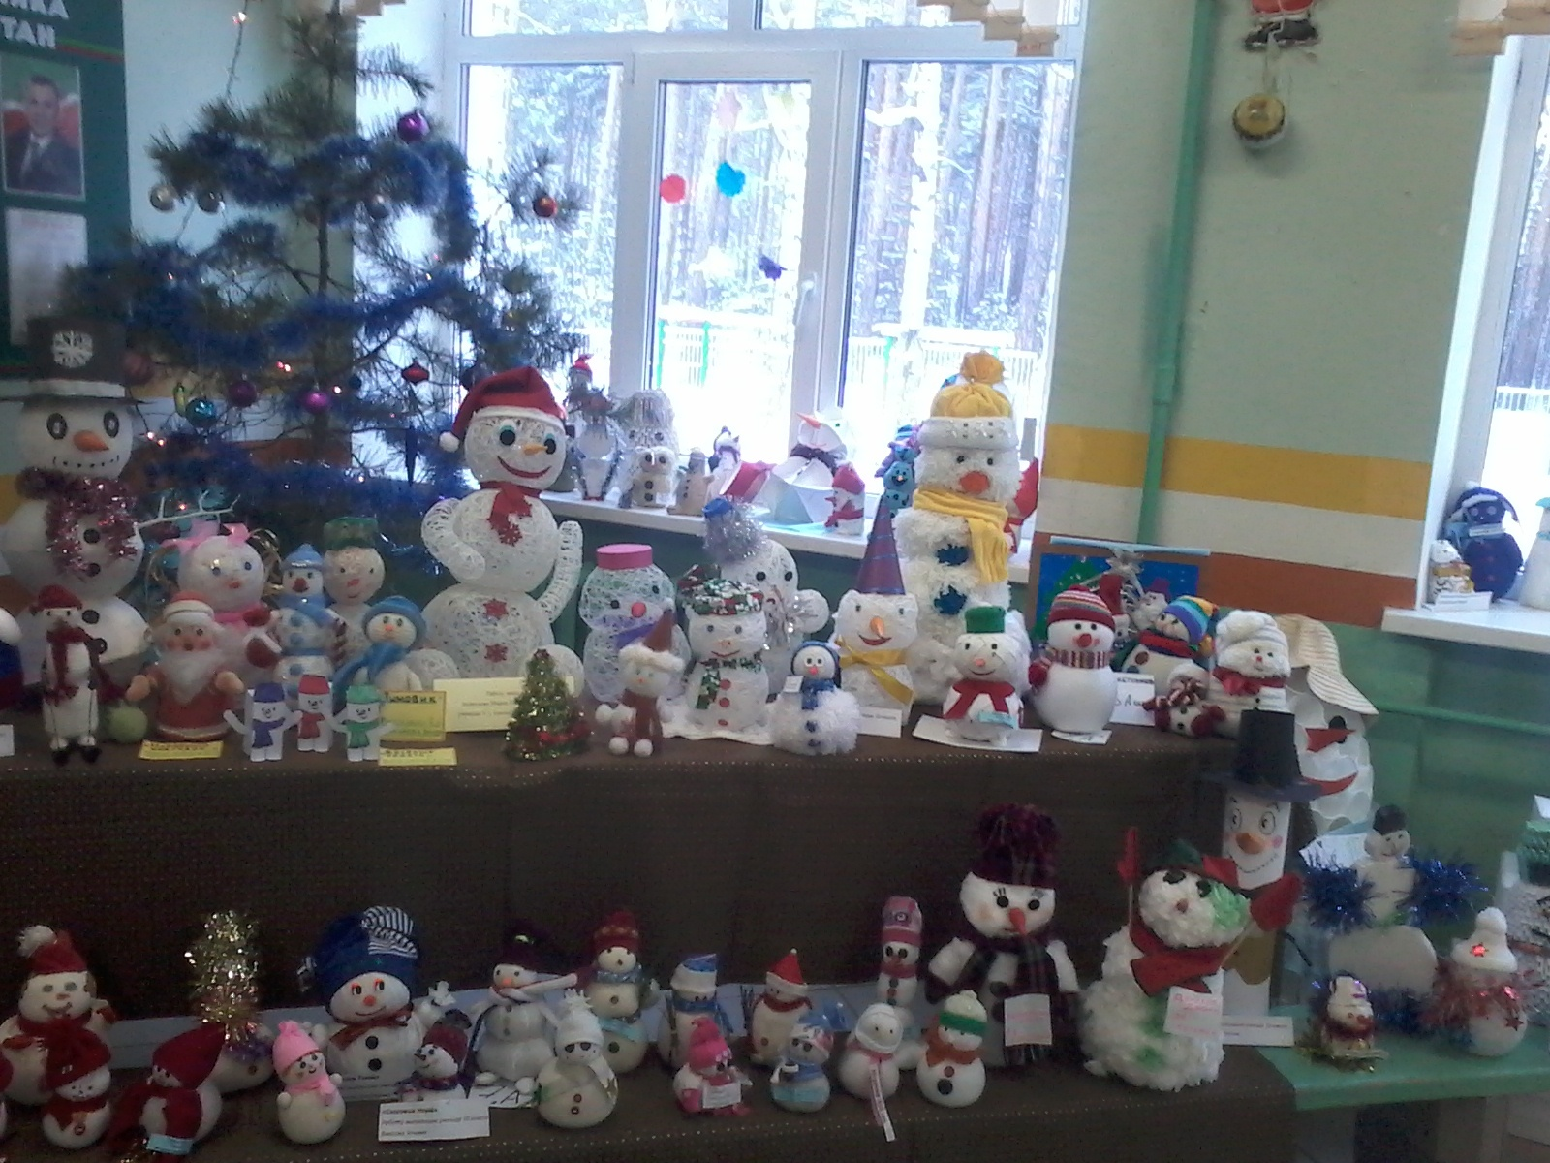
Основная сложность работы по такой системе оценивания заключается в том, что при подготовке к уроку учителю необходимо продумать критерии и формы оценивания деятельности учащихся на каждом этапе урока.
11

Slide 12
Этапы урока технологии
Традиционный урок помимо изучения новой темы включает четыре этапа.
1 - организационный ( готовность к уроку)
2 – повторение материала
3 – проверка домашнего задания
4 – практическая работа.
12

Slide 13
Оценочный лист
Оценочный лист -------------------------------ученицы(ка)---------------------класса Дата
Готовность к уроку
Домашняя работа
Повторение материала
Практическая работа.
Итоговая оценка 13

Slide 14
Этап повторения знаний
При изучении темы опорные слова, термины и понятия записываются учащимися в словарик, расположенный на последних страницах рабочей тетради. Для терминологического диктанта учителем выбираются пять терминов на основе этих записей. Учитель проговаривает предложение – определение понятия, а последнее слово – термин не произносится, его должны записать учащиеся самостоятельно. Пять правильно отмеченных терминов дают основание выставить отметку «пять» в графу оценочного листа, соответственно отметка «четыре» ставится за четыре верных ответа. 14

Slide 15
На этапе проверки домашнего задания разработаны следующие критерии:
1 - наличие д/з – 2б 2 – правильность выполнения – 1б 3 – аккуратность – 1б 4 – полный объем выполнении – 1б
Если задание творческое, добавляется оригинальность. 15

Slide 16
На этапе проверки домашнего задания
Например, при изучении тем по материаловедению учащиеся оформляют коллекцию образцов тканей. Критерии оценивания выполнения этого задания могут быть такими:
1) наличие названия работы,
2) верно подобранные образцы ткани по волокнистому составу, 3) количество образцов не менее трёх (два – это не коллекция), 4) аккуратность работы, 5) оригинальность оформления (с эскизами изделий, составление из лоскутков простого сюжета
16

Slide 17
При проверке практической работы критерии оценки не всегда постоянны, меняются в зависимости от сложности работы.
1 – правильность выполнения работы (соответствие образцу) - 1б 2 – аккуратность –1б 3 – соблюдение техники безопасности – 1б 4 – соблюдение правил дисциплины. (уделить внимание на качество выполнения) – 1б 5 – своевременность ( организация рабочего места). – 1б
Выделить нужное. Решаем вместе с ребятами, что на сегодня нам важнее. Что еще не очень хорошо получается и чему надо научиться. 17

Slide 18
Лист самооценки 18
№ | Критерий | Число
 |  | Месяц
1 | Выявить проблему
2 | Предложить варианты решения проблемы
3 | Выбрать лучший, наиболее доступный вариант
4 | Назвать тему урока
5 | Сформулировать цель для решения проблемы
6 | Определить задачи для достижения цели
7 | Выполнить пробные действия для достижения цели
8 | Определить затруднения в работе
9 | Изучить последовательность изготовления изделия, используя учебник, технологическую карту, справочник
10 | Выполнить практическую работу по изготовлению изделия в группах, парах (распределение обязанностей, взаимовыручка)
11 | Ответить на контрольные вопросы задания
12 | Соблюдение правил безопасности, организации труда
13 | Выполнить оценку своего изделия (выполнено по размерам, имеет товарный вид, над чем надо ещё поработать)
14 | Подвести итог урока (по цели урока), предложить новую идею решения проблемы, определить дальнейшие действия
 | Всего баллов («3»- до11; «4»- от 12 до 19; «5»- от 20 до 28)
0 – не выполнено; 1 балл – участвовал, результат получен; 2 балла – активен, хороший результат
---------------------------------------------------------------------------------------------------------------------------------------

Slide 19
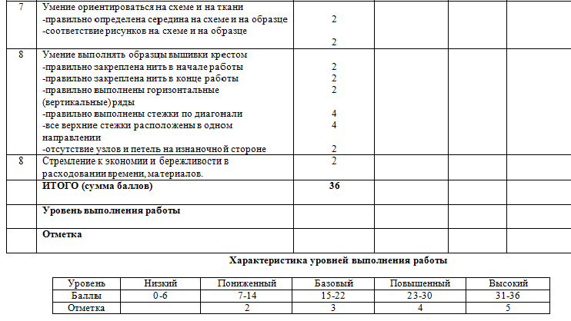
19

Slide 20
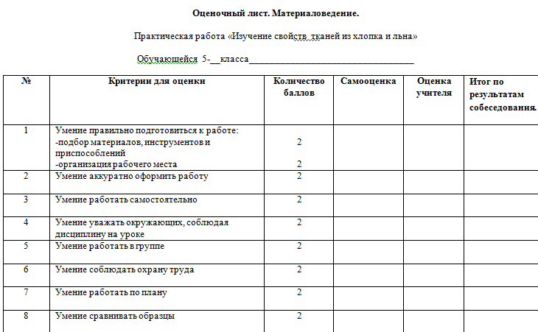
20

Slide 21
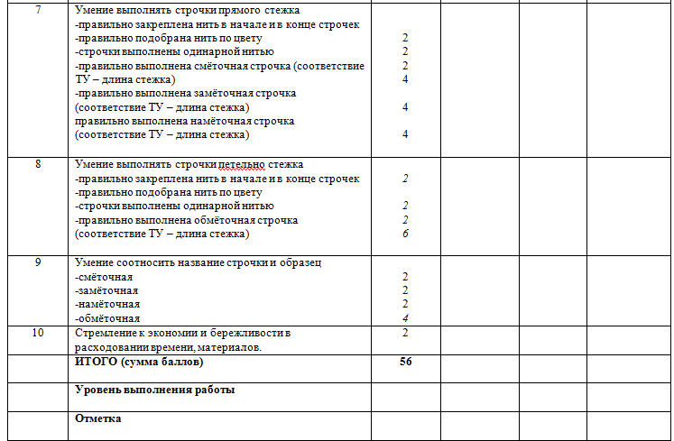
21

Slide 22
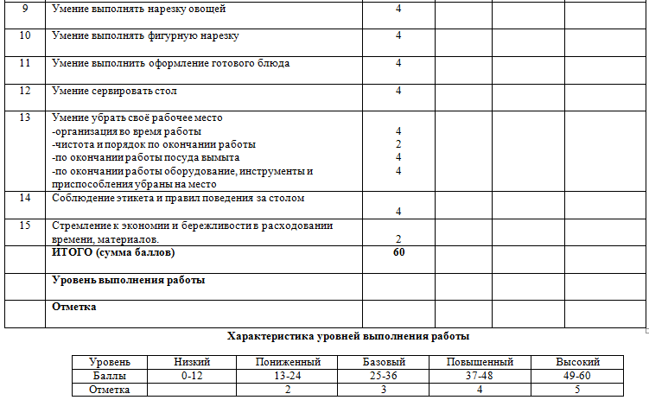
22

Slide 23
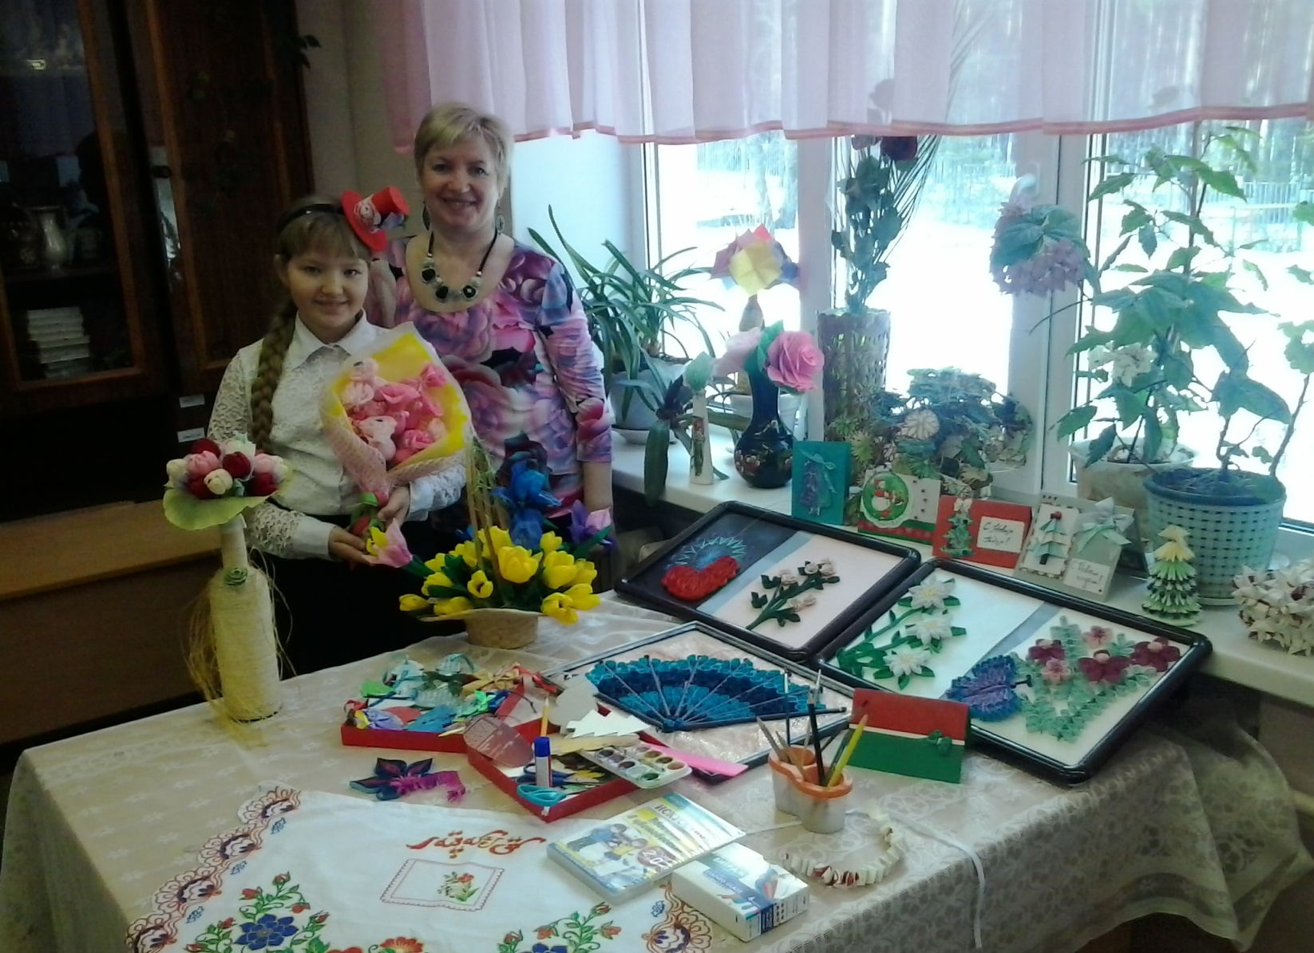
Как оценить творческую работу ученика? 23

Slide 24
Таким образом, подводя первые итоги своей деятельности по развитию навыков самооценки и самоопределению учащихся на уроках технологии, можно сделать следующие выводы:
Критерии оценивания предложенные учащимся
делают сам процесс оценивания прозрачным;
помогают осознать свою конкурентоспособность
коллективе одноклассников, а значит, самостоятельно
Создать мотивацию для самосовершенствования и
видеть пути к успеху.
24

Slide 25
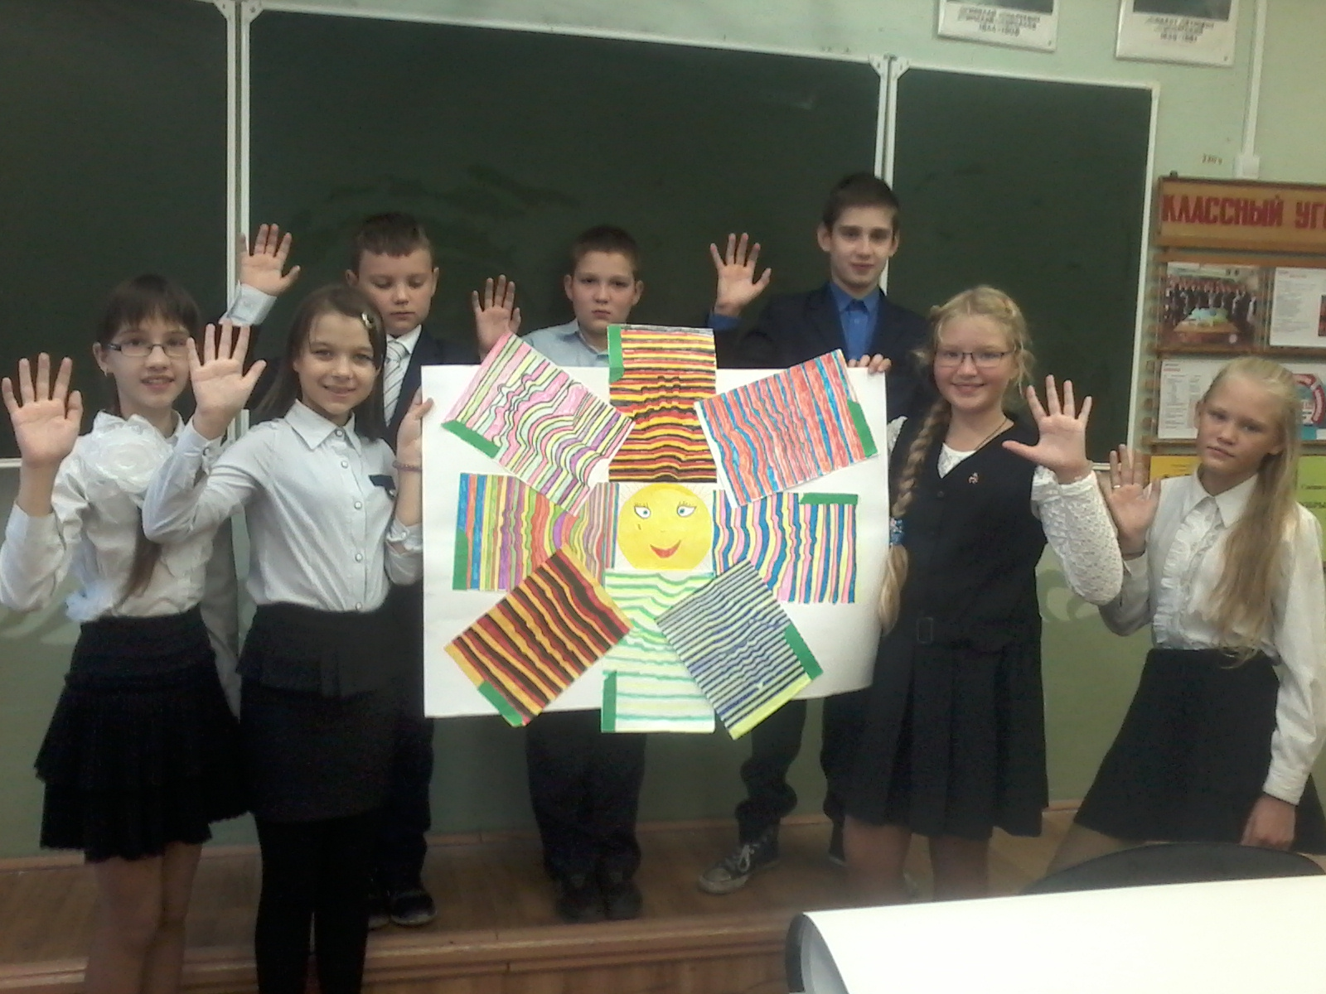
Посредственный учитель излагает. Хороший учитель объясняет. Выдающийся учитель показывает. Великий учитель вдохновляет.
Уильям Уорд
25

